Slide 1



آموزش مهارت‌های دیجیتال – فرم‌های آنلاین
برنامه قهرمانان جامعه
2025

Slide 2
یادداشت‌های مربی: تکمیل فرم‌های آنلاین
این جزوه را برای شرکت‌کنندگان چاپ کنید:
فرم‌های آنلاین
یک نسخه از این اسلایدها را همراه با بخش یادداشت‌ها برای استفاده خودتان هنگام ارائه چاپ کنید.
موارد زیر را مطالعه کنید:
  اسلایدها را مرور کنید و مطمئن شوید با محتوای آن آشنا هستید..
  جزوه شرکت‌کنندگان.
در صورت داشتن هرگونه پرسش پیش از جلسه، با Elliot از طریق ایمیل Elliot@wacoss.org.au تماس بگیرید.
این اسلاید را پیش از ارائه حذف/مخفی کنید و زمان/تاریخ جلسه بعد را در اسلاید پایانی به‌روزرسانی نمایید.
می‌توانید هر یک از تصاویر را با عکس‌هایی از جامعه خودتان هنگام استفاده از کامپیوتر یا تلفن جایگزین کنید.

Slide 3
قدردانی از صاحبان سرزمین
ما می‌دانیم که ما بر روی سرزمین بومیان زندگی می‌کنیم. ما به مردم بومی این سرزمین احترام می‌گذاریم. مردم بومی سال‌های بسیاری در این سرزمین زندگی کرده‌اند.
ما به همه مردم بومی و بزرگان آن‌ها احترام می‌گذاریم.
ما می‌توانیم چیزهای زیادی از داستان‌های آن‌ها بیاموزیم.
این سرزمین همیشه سرزمین بومیان بوده و همیشه سرزمین بومیان خواهد بود.

Slide 4
فرم‌های آنلاین
پروژه شمول دیجیتال ایالت غربی استرالیا

Slide 5
مرور جلسه
در پایان این جلسه شما قادر خواهید بود درک کنید:
فرم‌های آنلاین چه هستند،
کجا ممکن است یک فرم آنلاین پیدا کنید، و
چگونه یک فرم آنلاین را تکمیل کنید.
Notes:
به همه خوش‌آمد بگویید، خودتان را معرفی کنید و بگویید چرا اینجا هستید.
هدف کارگاه را توضیح دهید و مروری بر آنچه در این جلسه پوشش داده خواهد شد ارائه کنید.
بر اهمیت فرم‌ها برای کار، آموزش و زندگی تأکید کنید.
توضیح دهید که فرم‌های آنلاین همه‌جا وجود دارند و برای کارهای زیادی استفاده می‌شوند.

Slide 6

معرفی‌
خودتان را به گروه معرفی کنید
تجربه خود را درباره فرم‌های آنلاین به اشتراک بگذارید – کجا آن‌ها را دیده‌اید و برای چه کاری از آن‌ها استفاده کرده‌اید؟
Notes:
از هر شرکت‌کننده بخواهید خودش را معرفی کند.
آن‌ها باید نام خود و یک نکته جالب درباره خودشان را بیان کنند.
یادآوری کنید که هر معرفی حداکثر ۳۰ ثانیه باشد تا کوتاه و جذاب بماند.

Slide 7

فرم‌های آنلاین
نسخه‌های دیجیتالی فرم‌های کاغذی
درخواست یا استفاده از خدمات
خرید آنلاین
پر کردن نظرسنجی‌ها
ارائه اطلاعات برای اشتراک‌ها
Notes:
فرم‌های آنلاین نسخه‌های دیجیتالی فرم‌های کاغذی هستند. از آن‌ها برای موارد زیر استفاده می‌شود:
درخواست خدمات،
خرید آنلاین،
پر کردن نظرسنجی‌ها، یا
ارائه اطلاعات برای اشتراک‌ها.
این فرم‌ها به جمع‌آوری اطلاعات به صورت آنلاین کمک می‌کنند، مانند جزئیات تماس یا سفارش‌ها.
دسترسی و پیگیری آن‌ها نسبت به فرم‌های کاغذی آسان‌تر است. با این حال، برای افرادی که با استفاده از اینترنت آشنا نیستند، فرم‌های آنلاین می‌توانند چالش‌برانگیز باشند.
با آنلاین شدن هرچه بیشتر خدمات، دانستن نحوه استفاده از این فرم‌ها برای تعامل با آن‌ها اهمیت دارد.
این مهارت به‌ویژه برای موارد زیر مفید است:
درخواست خدمات دولتی،
خرید آنلاین،
یا شرکت در نظرسنجی‌ها.
ما مراحل را با هم مرور خواهیم کرد تا انجام آن برای همه آسان‌تر شود.

Slide 8
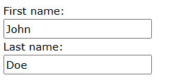
بخش‌های فرم‌های آنلاین
کادرهای متنی:
برای اطلاعاتی مانند نام، نشانی و غیره
Notes:
کادرهای متنی برای وارد کردن متن آزاد استفاده می‌شوند.
کادرهای تک‌خطی برای اطلاعات کوتاه مانند نام‌ها هستند.
کادرهای چندخطی برای اطلاعات طولانی‌تر مانند نظرات استفاده می‌شوند.
نحوه استفاده: داخل کادر متنی کلیک کنید تا مکان‌نما قرار گیرد، سپس اطلاعات خود را تایپ کنید. اگر از صفحه‌خوان استفاده می‌کنید، صفحه‌خوان کادر متنی و هر برچسب مرتبط با آن را اعلام خواهد کرد.

Slide 9
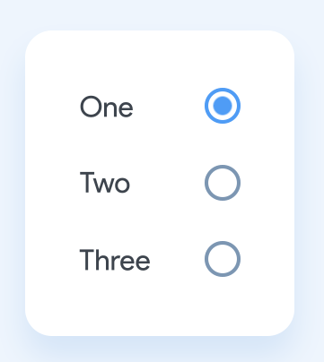
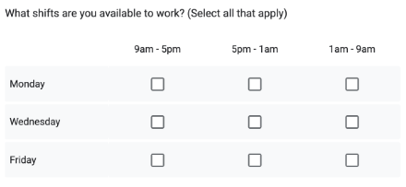
دکمه‌های رادیویی و چک‌باکس‌ها
دکمه‌های رادیویی
چک‌باکس‌ها
وقتی فقط می‌توانید یک گزینه را از یک فهرست انتخاب کنید
وقتی می‌توانید بیش از یک گزینه را انتخاب کنید
Notes:
دکمه‌های رادیویی به کاربران اجازه می‌دهند یک گزینه را از فهرست گزینه‌های از پیش تعیین‌شده انتخاب کنند.
نحوه استفاده: روی دایره کنار گزینه مورد نظر خود کلیک کنید. در هر زمان فقط یک گزینه قابل انتخاب است. اگر از صفحه‌خوان استفاده می‌کنید، صفحه‌خوان گروه دکمه‌های رادیویی و هر گزینه را اعلام خواهد کرد.
چک‌باکس‌ها به کاربران اجازه می‌دهند یک یا چند گزینه را از یک فهرست انتخاب کنند. معمولاً برای پرسش‌های چندگزینه‌ای یا برای موافقت با شرایط و ضوابط استفاده می‌شوند.
نحوه استفاده: داخل مربع کوچک کلیک کنید تا گزینه انتخاب شود. در صورت نیاز می‌توانید چندین چک‌باکس را انتخاب کنید. اگر از صفحه‌خوان استفاده می‌کنید، صفحه‌خوان چک‌باکس و برچسب مربوط به آن را اعلام خواهد کرد.

Slide 10
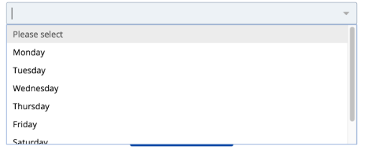
فهرست‌های کشویی
وقتی فقط می‌توانید یک گزینه را از فهرست کشویی انتخاب کنید
Notes:
فهرست‌های کشویی به کاربران اجازه می‌دهند یک گزینه را از فهرست گزینه‌های از پیش تعیین‌شده انتخاب کنند. این فهرست‌ها کمک می‌کنند فرم‌ها مختصر و منظم باقی بمانند.
نحوه استفاده: روی فلش کنار فهرست کشویی کلیک کنید تا گزینه‌های موجود نمایش داده شوند. روی گزینه مورد نظر کلیک کنید تا انتخاب شود. اگر از صفحه‌خوان استفاده می‌کنید، صفحه‌خوان فهرست کشویی و هر گزینه را اعلام خواهد کرد.

Slide 11

نکات کاربردی
ستاره (*) = اجباری
متن پیشنهادی و تکمیل خودکار
برخی فرم‌ها محدودیت زمانی دارند
بارگذاری اسناد
Notes:
نکات را ارائه دهید و هر مورد را توضیح دهید:
کادرهایی که با ستاره (*) علامت‌گذاری شده‌اند اجباری هستند. این یعنی باید آن بخش را تکمیل کنید تا بتوانید فرم را ارسال کنید.
گاهی هنگام تایپ در یک کادر متنی، رایانه یا تلفن هوشمند شما ممکن است چیزی را برای تایپ پیشنهاد دهد. به این قابلیت «تکمیل خودکار» (Auto-complete) گفته می‌شود. قبل از پذیرش پیشنهاد مطمئن شوید درست است.
ممکن است محدودیت زمانی وجود داشته باشد. قبل از شروع، همه موارد مورد نیاز را آماده کنید.
برخی فرم‌ها از شما می‌خواهند یک سند مانند رزومه (CV) بارگذاری کنید. معمولاً در فرم دستورالعمل‌هایی وجود دارد که می‌توانید برای انجام این کار دنبال کنید.
از شرکت‌کنندگان بخواهید نکات و تجربه‌های خودشان را به اشتراک بگذارند.

Slide 12

تکمیل و ارسال
ارسال و تأیید: فراموش نکنید پس از پایان تکمیل فرم، روی دکمه‌های «ارسال» و «تأیید» کلیک کنید.
ذخیره یک نسخه: برخی فرم‌ها به شما امکان می‌دهند برای سوابق خود یک نسخه چاپ یا ذخیره کنید.
اصلاحات: اگر اشتباهی انجام دهید، بسیاری از فرم‌ها خطا را برجسته می‌کنند و از شما می‌خواهند پیش از ارسال مجدد آن را اصلاح کنید.
دکمه بازگشت: برای بازگشت به صفحه قبل از دکمه «بازگشت» خود فرم استفاده کنید، نه دکمه بازگشت مرورگر.
Notes:
فرایند ارسال و اصلاح فرم‌های آنلاین را توضیح دهید:

Slide 13

منابع مفید
برای دریافت اطلاعات بیشتر درباره نحوه تکمیل فرم‌های آنلاین به جزوه مراجعه کنید یا به این آدرس بروید:
https://goodthingsaustralia.org/learn-resource/smith-family-online-forms/

Slide 14
بازتاب جلسه
آیا پرسشی دارید؟
آیا درک درستی از فرم‌های آنلاین پیدا کرده‌اید؟
کجا ممکن است یک فرم آنلاین پیدا کنید؟
آیا می‌دانید چگونه یک فرم آنلاین را تکمیل کنید؟
Notes:
با استفاده از پرسش‌ها تأمل کنید و به هر پرسشی که شرکت‌کنندگان ممکن است داشته باشند پاسخ دهید.

Slide 15
سپاسگزاریم!
زمان جلسه بعدی:

Slide 16
سپاسگزاریم
برنامه قهرمانان جامعه

